Slide 1
CONCEPTOS BÁSICOS DE PROGRAMACIÓN
La programación de computadoras(2)

Slide 2
Introducción
Los Lenguajes de programación son aplicaciones específicas diseñadas para crear otras aplicaciones o programas. Son programas para crear programas.
Se basan en un sistema de instrucciones preestablecidas que indican al ordenador lo que debe realizar
Son códigos integrados compuestos por un vocabulario, con una sintaxis y una semántica que permite elaborar infinitas secuencias válidas de tareas e instrucciones

Slide 3
PROGRAMA: conjunto de instrucciones convenientemente ordenadas que indican al ordenador qué procesos y tareas debe seguir. Cada una de las instrucciones tiene un función específica y está escrita en un lenguaje que el ordenador entiende

Slide 4
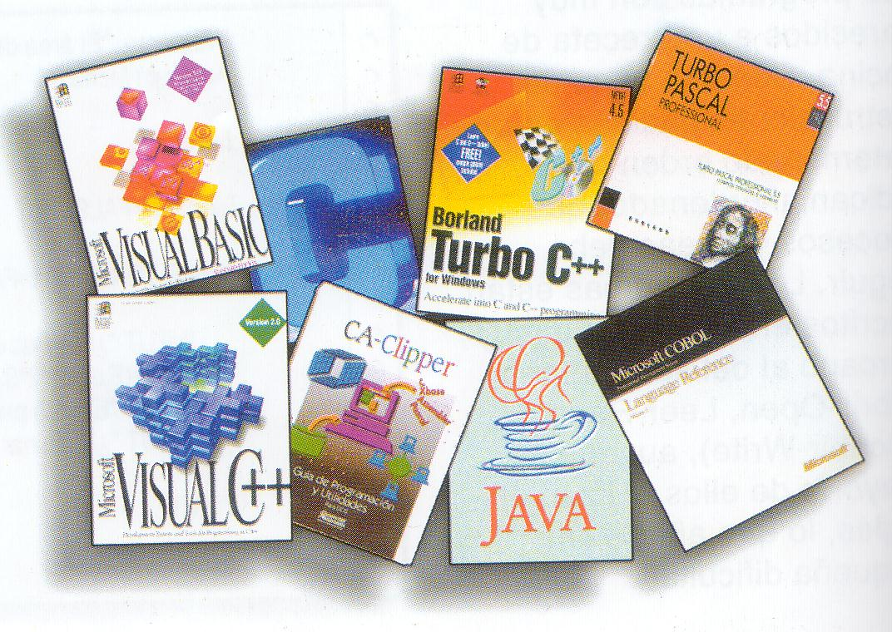
En resumen, los lenguajes de programación:
Constituyen sistemas de palabras-órdenes (lengua o idioma), ya establecidos.
Comprensibles tanto por el programador como por la máquina,
Permiten desarrollar programas

Slide 5
Clasificación de los Lenguajes de Programación:
a) Lenguajes de Alto-Bajo nivel
b) Lenguajes Interpretados o Compilados
c) Lenguajes clásicos, visuales y de Internet
d) Por el objetivo

Slide 6
a) Lenguajes de Alto-Bajo nivel
El nivel de un lenguaje hace referencia a su proximidad al lenguaje natural, considerándose de más nivel cuanto más cercanos están a este .
Bajo nivel o lenguaje máquina es el que utiliza el ordenador, el que la máquina entiende, basado en un sistema de 0 y 1. Son difíciles de aprender y manejar.
Alto nivel son más fáciles de aprender y permiten despreocuparse de la arquitectura del ordenador.

Slide 7
b) Lenguajes Interpretados o Compilados
Los LP deben traducirse (excepto el código máquina) para que sean interpretables (o inteligibles) por el ordenador. Esta traducción puede hacerse mediante:
Lenguajes interpretados, se encargan de realizar la traducción instrucción a instrucción a la vez que se ejecuta el programa.
Lenguajes compilados traducen el programa entero y luego lo montan generando un programa ejecutable por si sólo. Una vez compilado el programa, el compilador no tiene porque estar presente.

Slide 8
c) Lenguajes clásicos, visuales y de Internet
Lenguajes clásicos están basados en un lenguaje en el que se escribe el código necesario para realizar las operaciones que se requieren (posteriormente será traducido o compilado, generando un programa ejecutable).
Lenguajes visuales son más avanzados y están basados en objetos. Cada entidad del programa (eventos, acciones..) es un objeto sobre el que se definen operaciones.
Lenguajes de Internet son lenguajes específicos diseñados para la creación de páginas Web y realizar su programación

Slide 9
Paradigmas de programación
Orientado a aspectos
Concurrente
Declarativo
Funcional
Imperativo
Lógico
Multiparadigma
Orientado a objetos
Scripting

Slide 10
Lenguajes Declarativos
Describen un problema mas que definir una solución
Ejemplos: ABSET, Lustre, MetaPost, Prolog, SQL
Lenguajes Funcionales
Definen programas y subrutinas como funciones matemáticas
Ejemplos: Clean, Erlang, Haskell, Mathematica

Slide 11
Lenguajes basados en lógica
Especifican un conjunto de atributos que una solución debe tener, en vez de un conjunto de pasos para obtener la solución
Ejemplos: ALF, Curry, Prolog, Oz
Scripts
En un sentido tradicional, los scripts están diseñados para automatizar tareas usadas frecuentemente que usualmente tienen que ver con llamar o pasar comandos a programas externos

Slide 12
Scripts
Ejemplos:
ActionScript
JavaScript
Perl
PHP
Phyton
Ruby

Slide 13
Programación Estructurada
Hace uso de las estructuras de control de flujo
Es Turing completa, esto quiere decir que todo algoritmo computable puede ser escrito en términos de programación estructurada

Slide 14
Programación procedimental
Es un paradigma de programación basado en el concepto de “llamado de procedimientos”
Procedimientos, también conocidos como rutinas, subrutinas, métodos o funciones simplemente contienen series de pasos computacionales.
Cualquier procedimiento puede ser llamado en cualquier punto durante la ejecución de un programa, incluyendo otros procedimientos o en él mismo

Slide 15
Programación Orientada a Objetos
La idea detrás de la POO, es que un programa de computador puede ser visto como abarcando una colección de unidades individuales, objetos, que actúan unos con otros
Cada objeto es capaz de recibir mensajes, procesar datos, y enviar mensajes a otros objetos.
Es la unión de la programación estructurada y procedimental con los tipos de datos abstractos

Slide 16
Programación Orientada a Objetos
Ejemplos:
C++
JAVA
Ruby
SmallTalk
C#
Delphi

Slide 17
ESTRUCTURA DE UN PROGRAMA
La programación puede ser entendida como un PROCESO DE SOLUCIÓN DE PROBLEMAS que tiene lugar en dos etapas:
1. Obtener la solución del problema. Comprende:
un análisis detallado de la situación
y, la búsqueda de tácticas que conduzcan a la solución
2. Codificar esta información en un lenguaje informático concreto

Slide 18
El método general de programación es:
1. PROBLEMA: actividad que no sabemos cómo llevar a cabo
2. INFORME ALGORITMICO: la actividad se analiza en busca de la forma de resolución. El resultado se plasma en un informe que contiene:
La descripción de la tarea y la enumeración de los objetivos a conseguir
El procedimiento empleado
Los recursos y elementos necesarios
El algoritmo (la secuencia en la que hay que realizar cada una de las operaciones)
3. PROGRAMA: el algoritmo, traducido a un lenguaje de programación específico, se convierte en un programa que el ordenador puede ejecutar
PROBLEMA
Análisis y resolución
INFORME ALGORÍTMICO
Codificación
PROGRAMA

Slide 19
¿Qué es un algoritmo?
Un método para resolver un problema mediante una serie de pasos precisos, definidos, finitos
precisos: indicar el orden de presentación de cada paso
definidos: si se siguen dos veces se obtiene igual resultado
finitos: tiene un número determinado de pasos

Slide 20
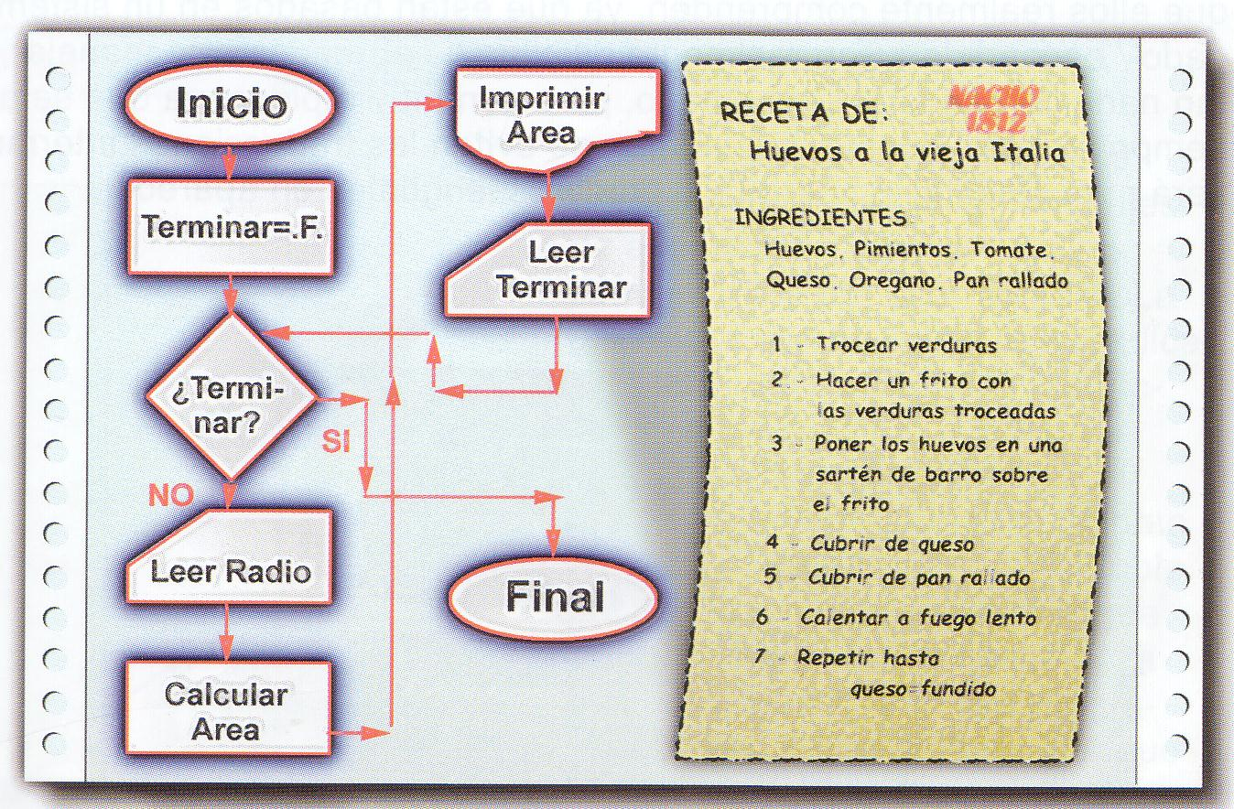
Una receta de cocina puede resultar similar (en cuanto a concepto) a un algoritmo o programa

Slide 21
PARTES DE UN PROGRAMA
LECTURA
Obtener un dato inicial
Solicitar un dato inicial
Requerir un dato de entrada
ESTRUCTURA
Operar sobre el dato obteniendo nuevo valor
Procesar los datos, obteniendo nuevo valor
ESCRITURA
Mostrar el resultado
Visualizar el resultado
Imprimir el valor resultante

